Slide 1
Erasmus+ Škofja Loka Slovinsko
Adam adamec
Dominik bies
Lukáš jalč

Slide 2
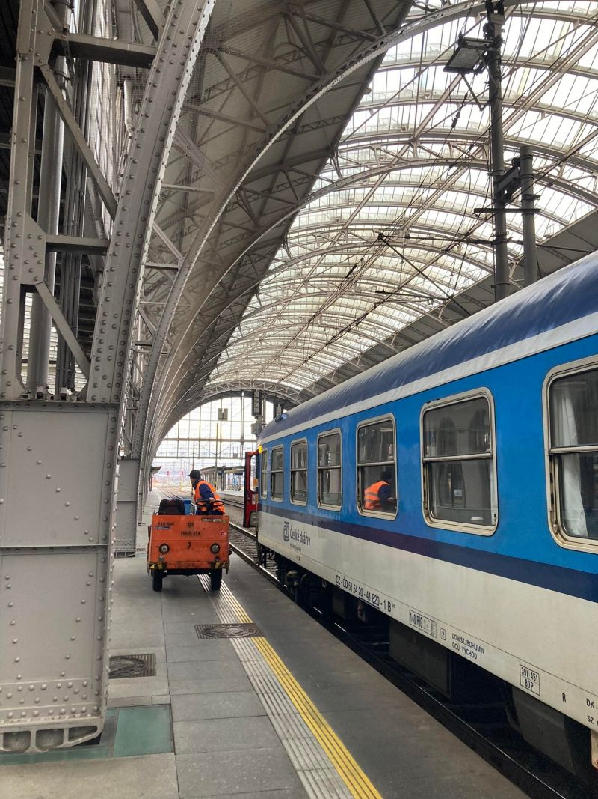
Cestovanie
Spišská Nová Ves – Praha – Tábor – Škofja Loka

Slide 3
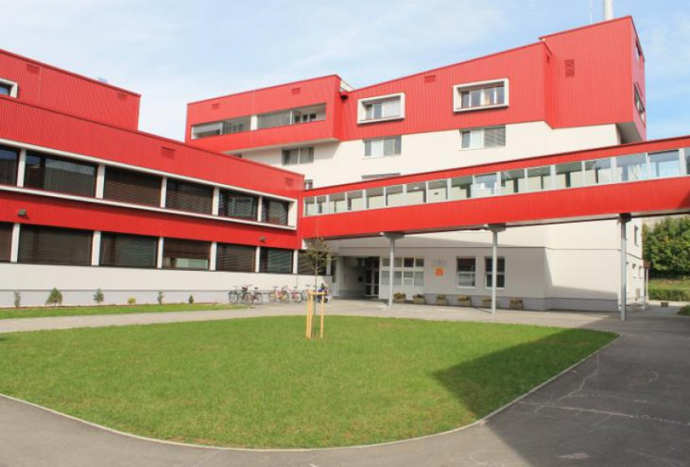
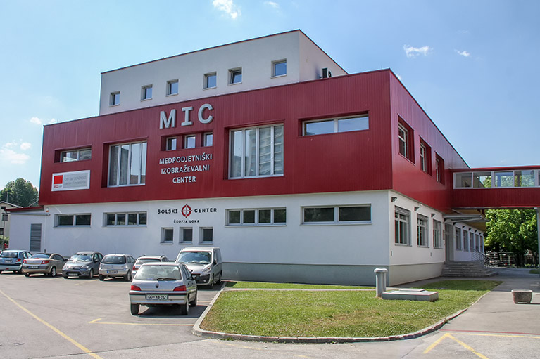
Škola a internát
Šolski Center - Škofja Loka
Internát
Vzdelávacie centrum

Slide 4
Zoznámenie sa s kolektívom
Žiaci:
z Českej republiky
- zo Slovenska
Učitelia:
z Českej republiky
zo Slovenska
zo Slovinska

Slide 5
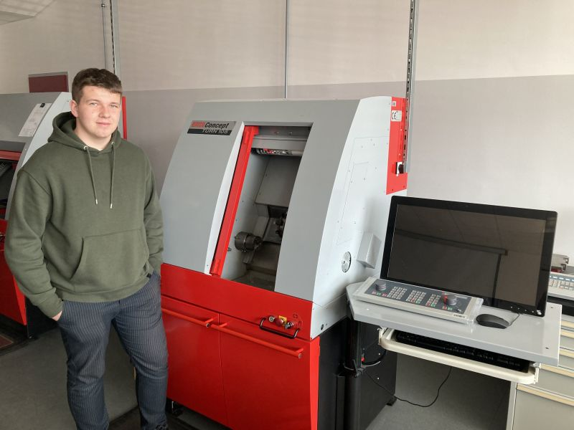
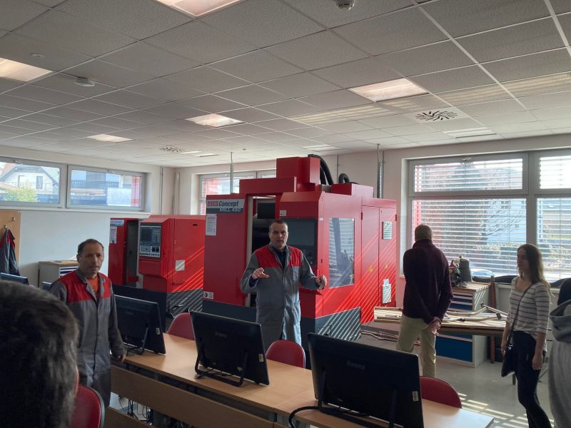
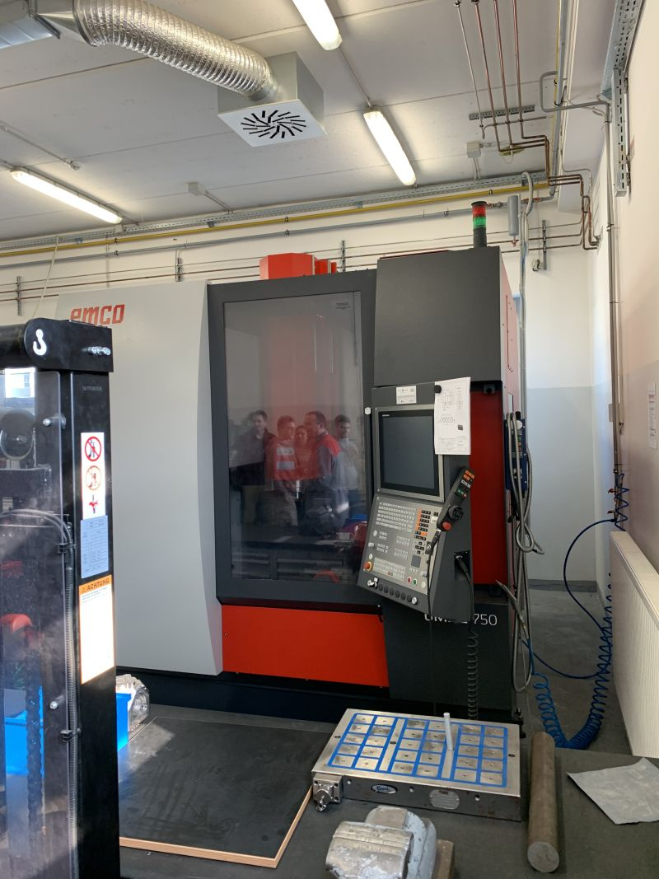
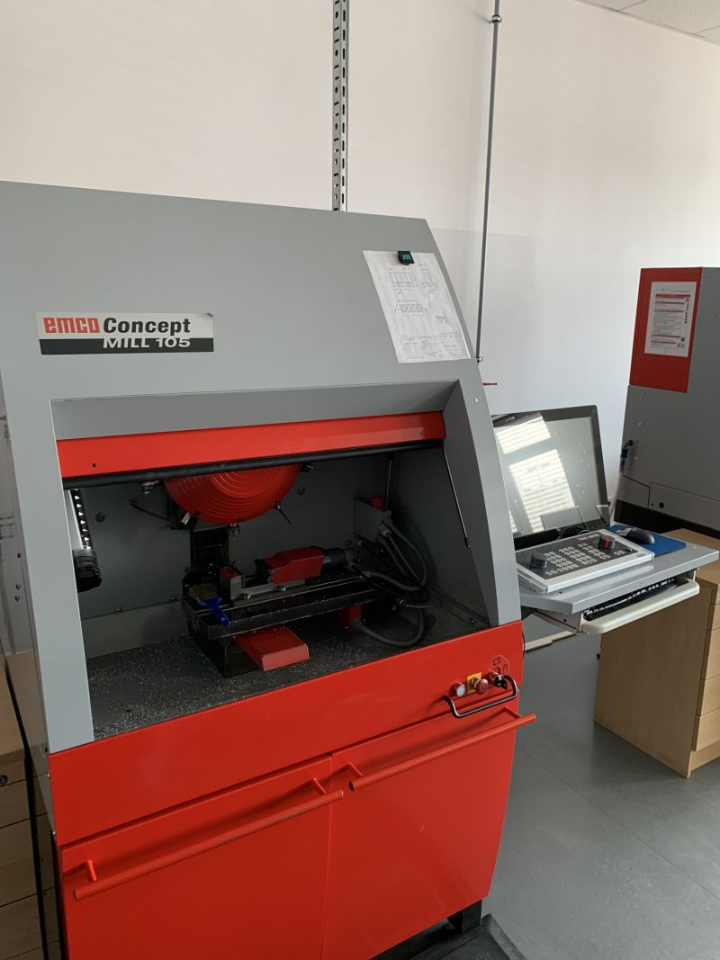
Exkurzia po škole

Slide 6
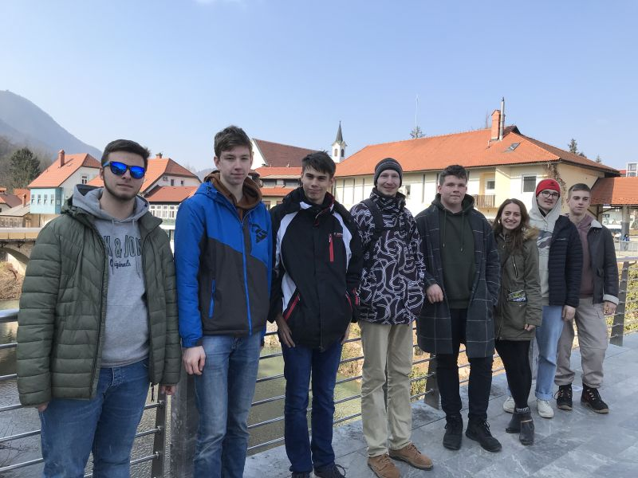
Exkurzia mesta Škofja Loka

Slide 7
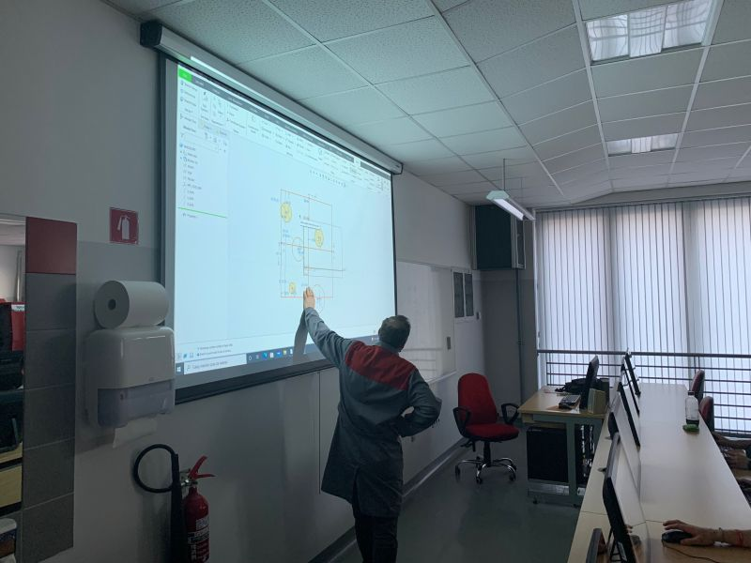
CNC CAD - Creo softvér

Slide 8
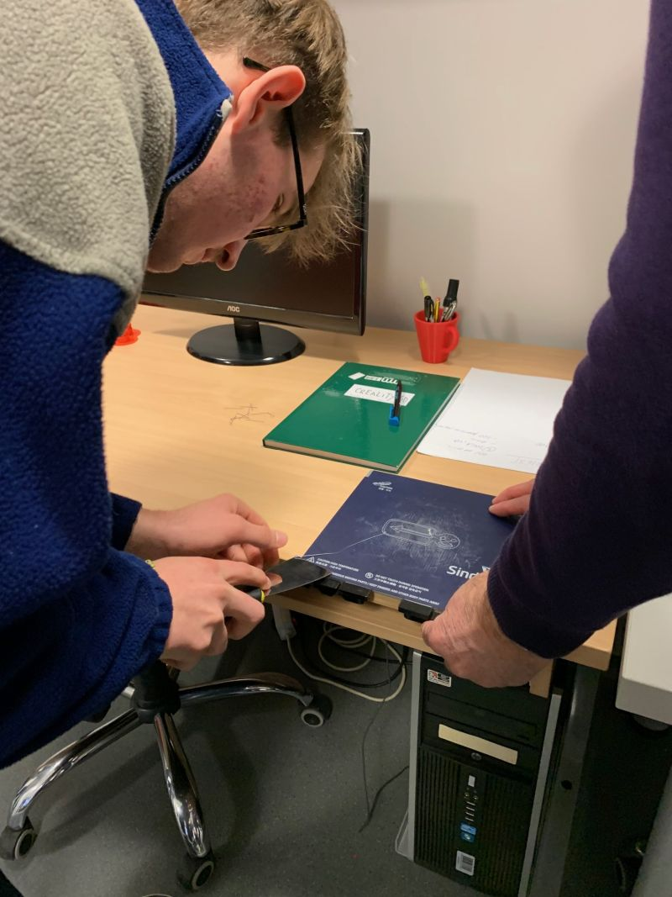
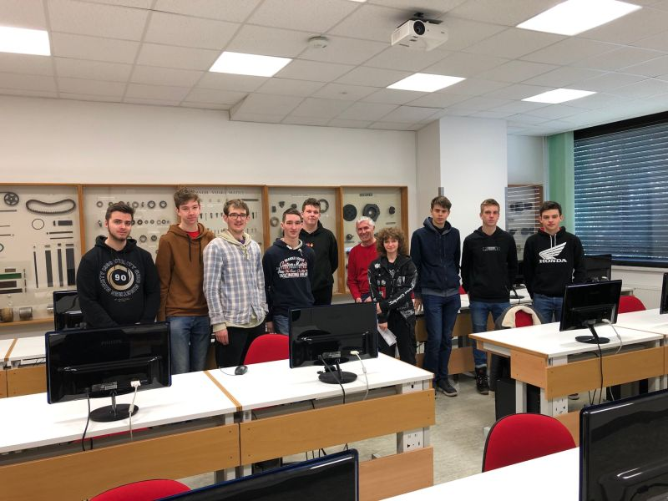
3D tlač – program Sindoh
Najrýchlejšia
a najtenšia podložka do knihy.

Slide 9
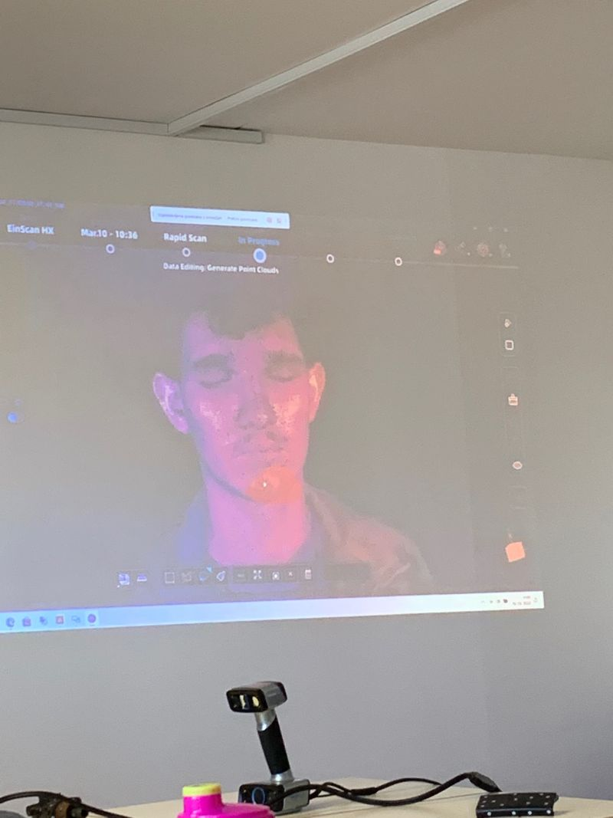
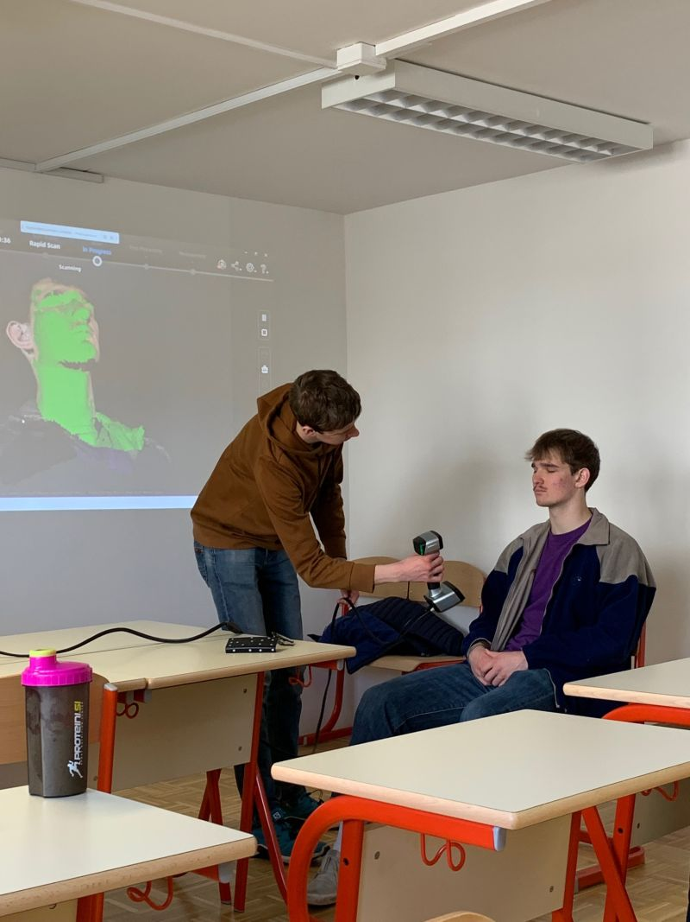
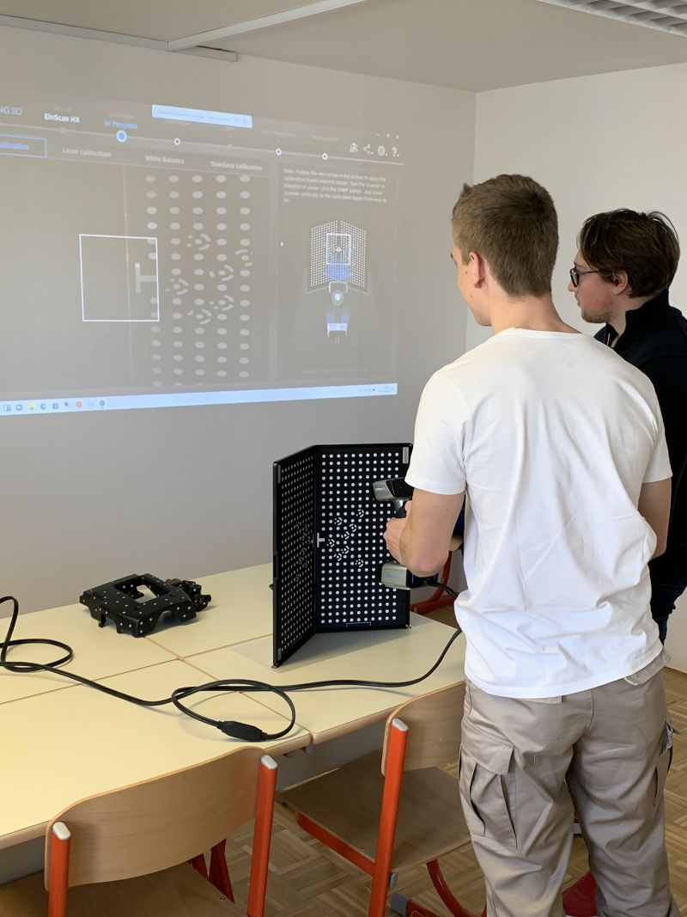
3D skenovanie
Skenovanie tváre.
Zadanie do základného režimu.
Následné spracovanie programu
a vizualizácia tváre.

Slide 10
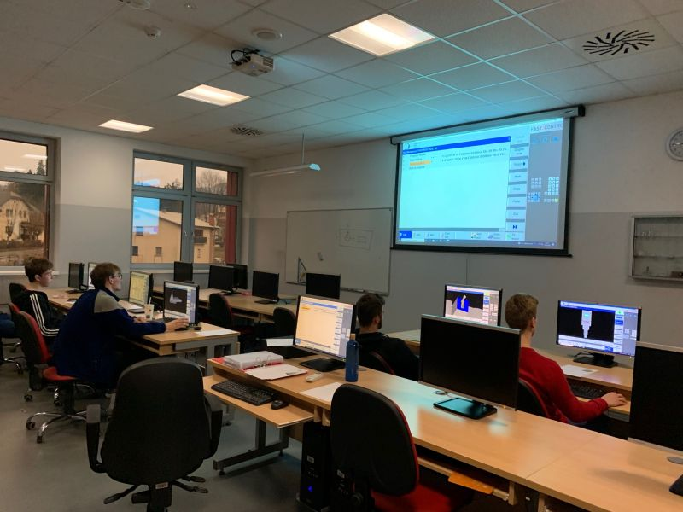
CNC CAM – EMCO
- rozvíjanie skúseností v softvéri EMCO

Slide 11
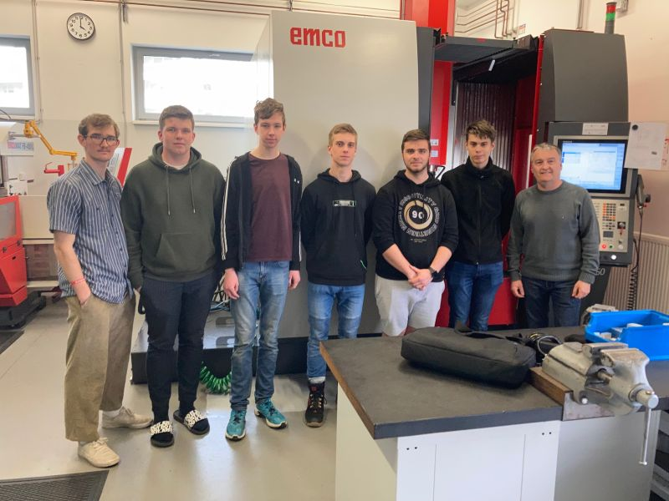
Fotka pri 5-osej fréze s Tadejom Gartnerom – slovinským koordinátorom

Slide 12
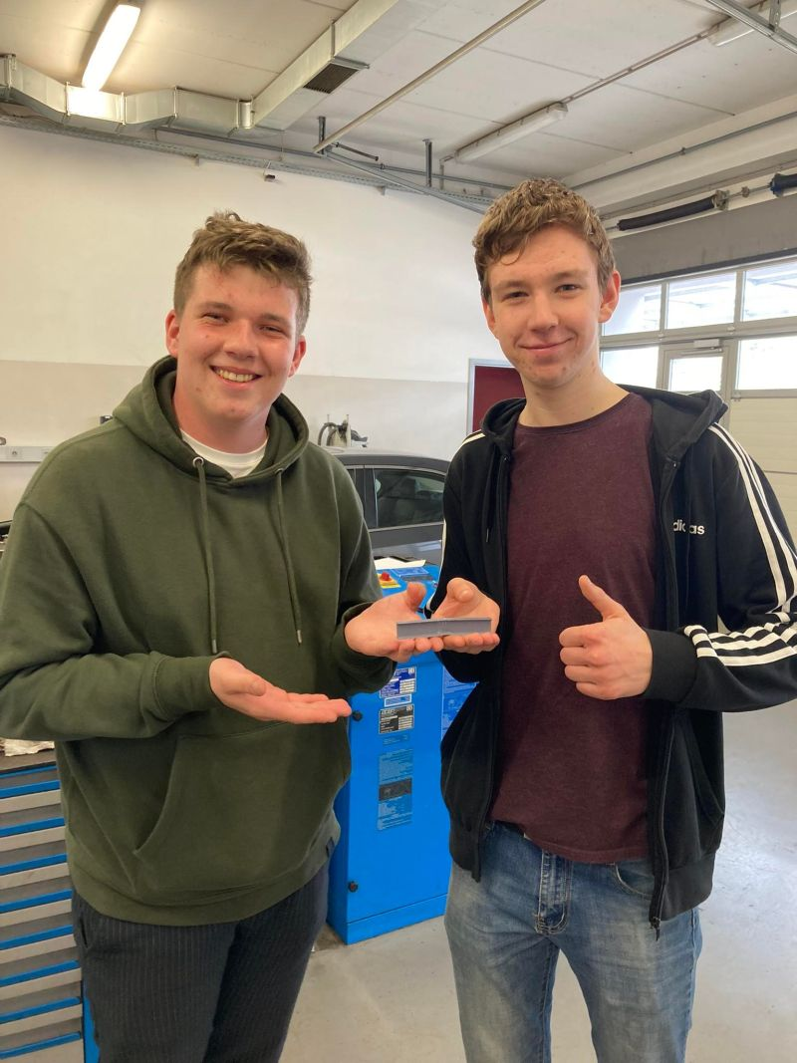
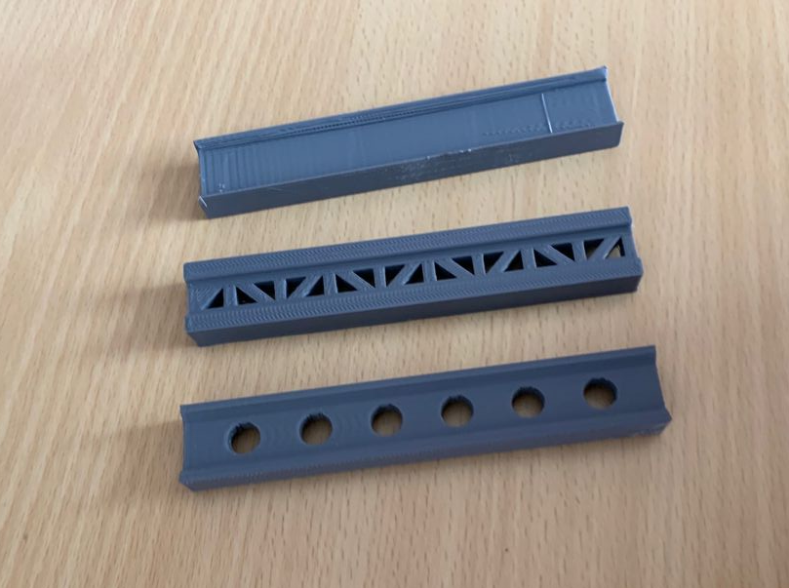
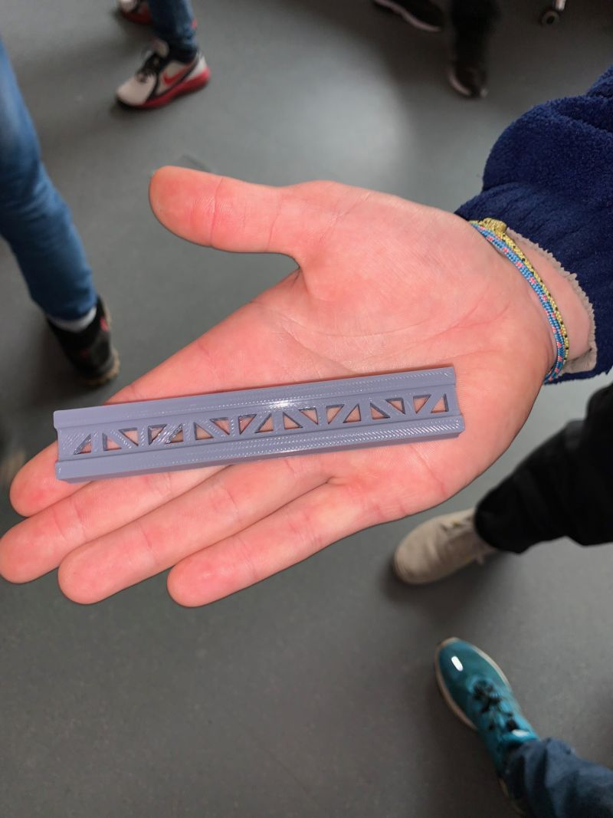
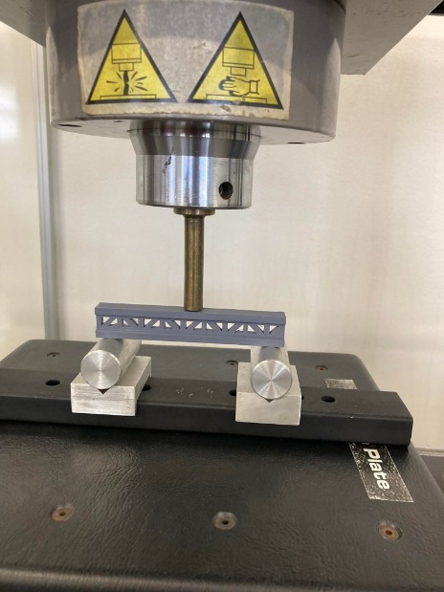
Projekt - nosníky
Nosnosť nosníkov.

Slide 13
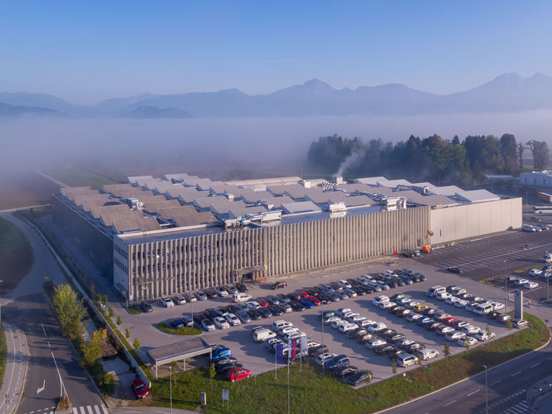
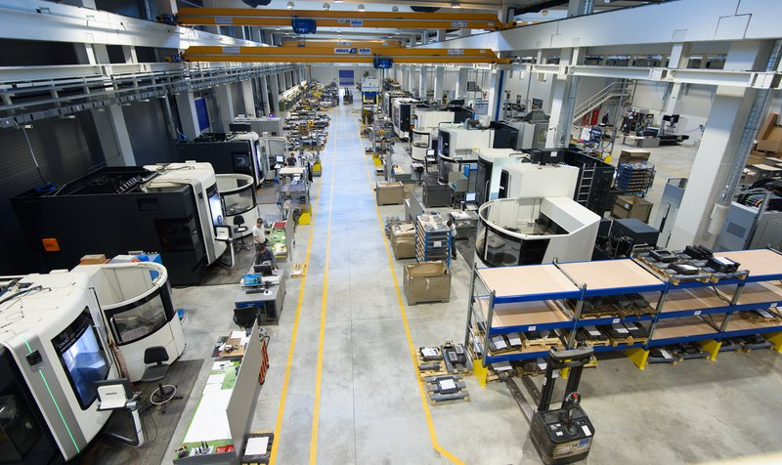
Exkurzia vo firme LTH Castings

Slide 14
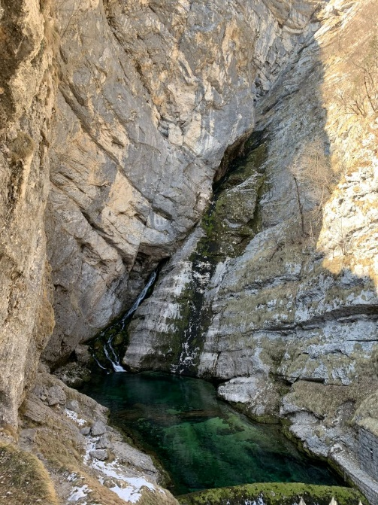
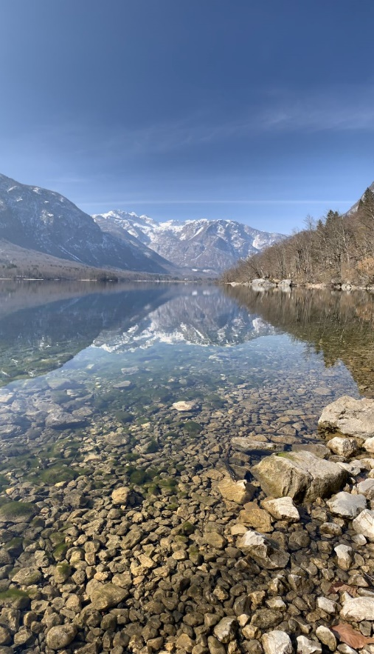
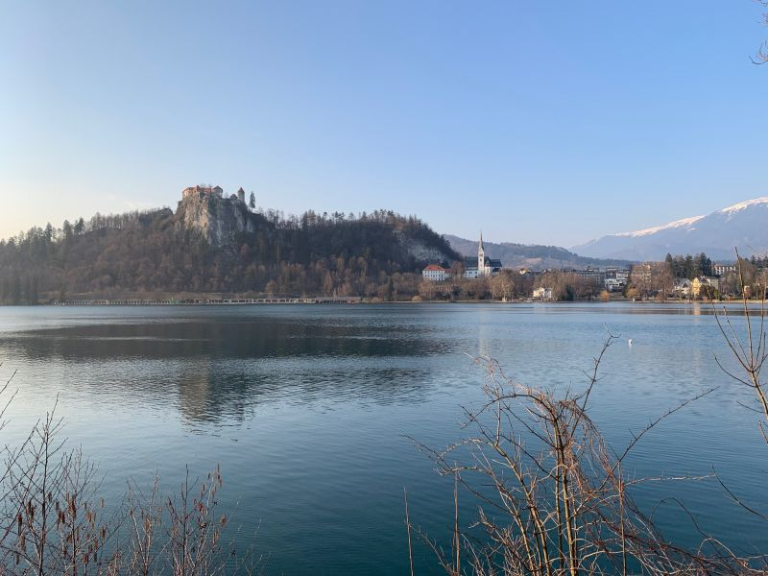
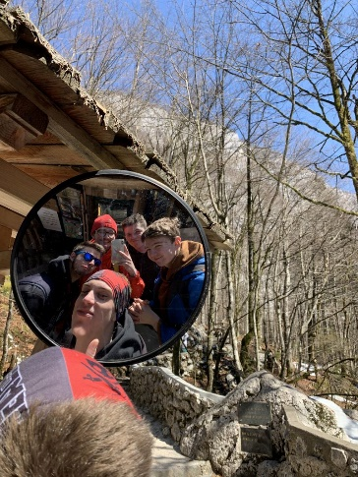
Naše výlety v Slovinsku
Jazero BLED
Jazero Bohinj
Vodopád SAVICA

Slide 15
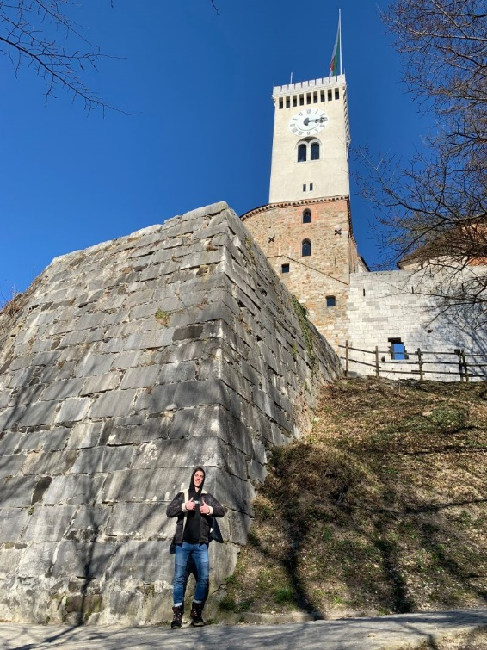
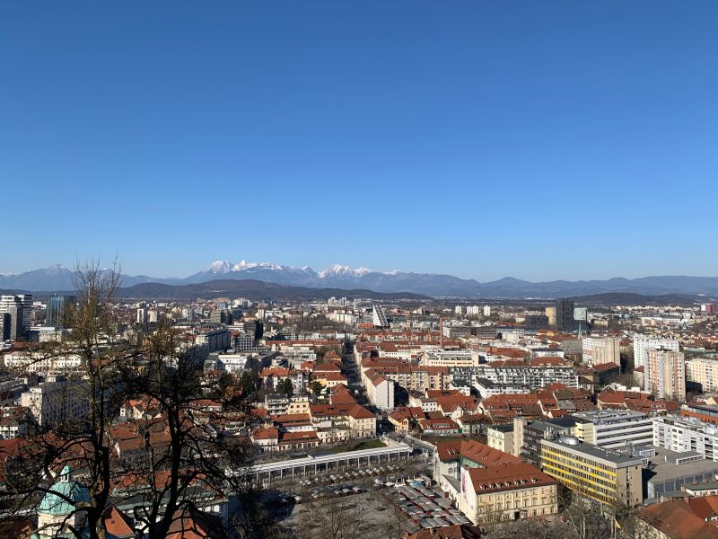
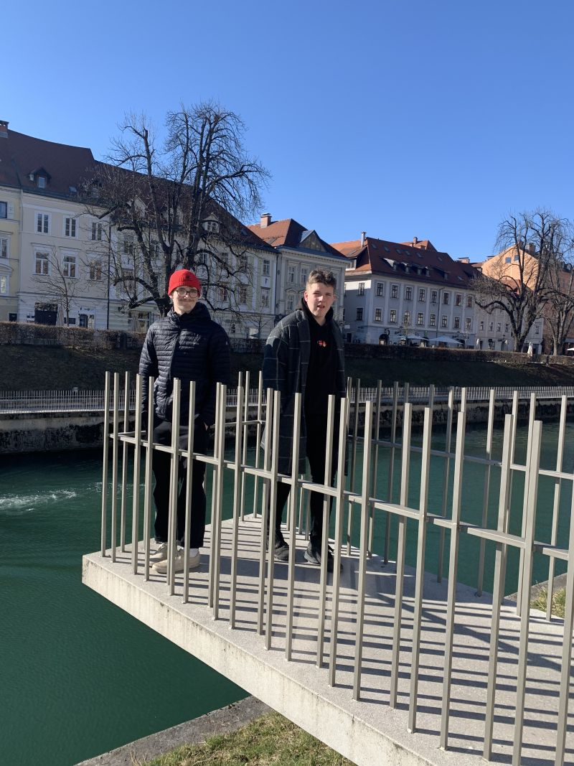
ĽUBĽANA - LJUBLJANA

Slide 16
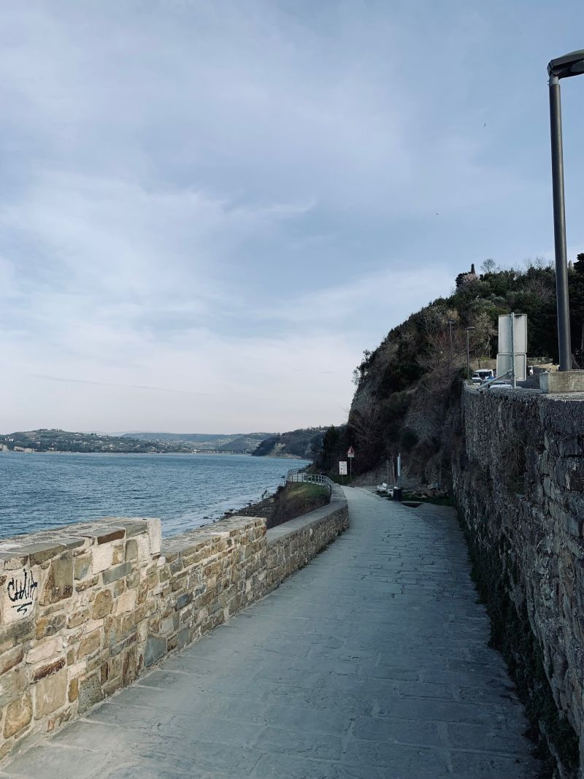
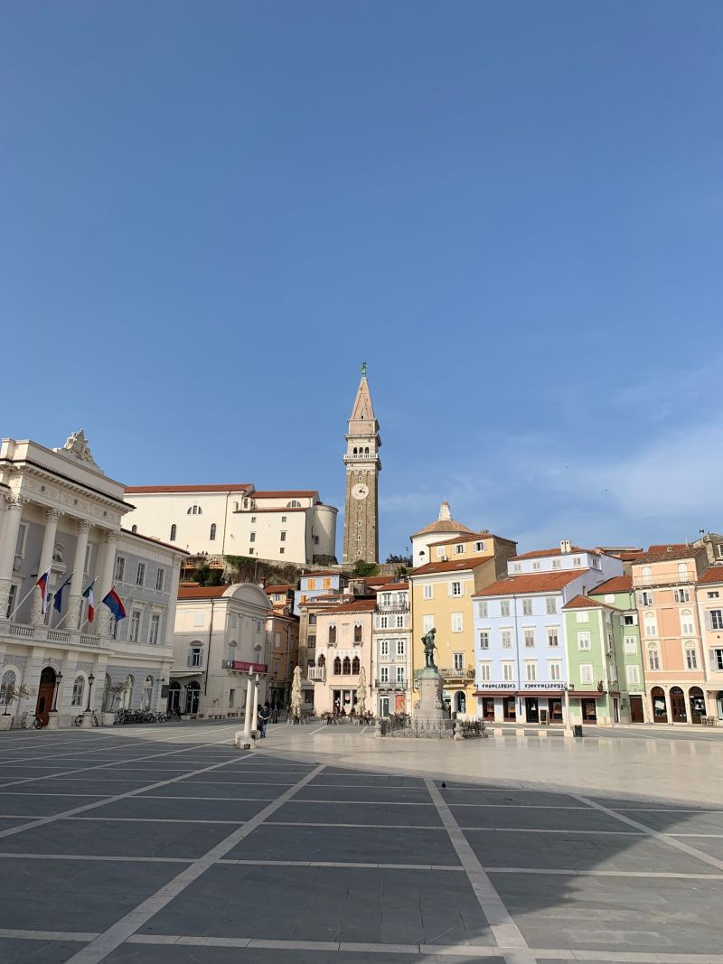
PIRAN

Slide 17
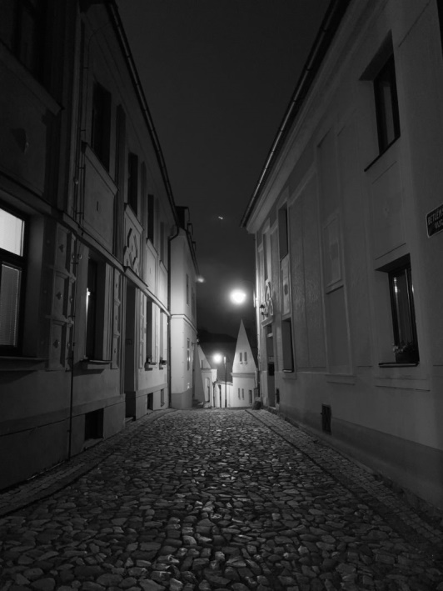
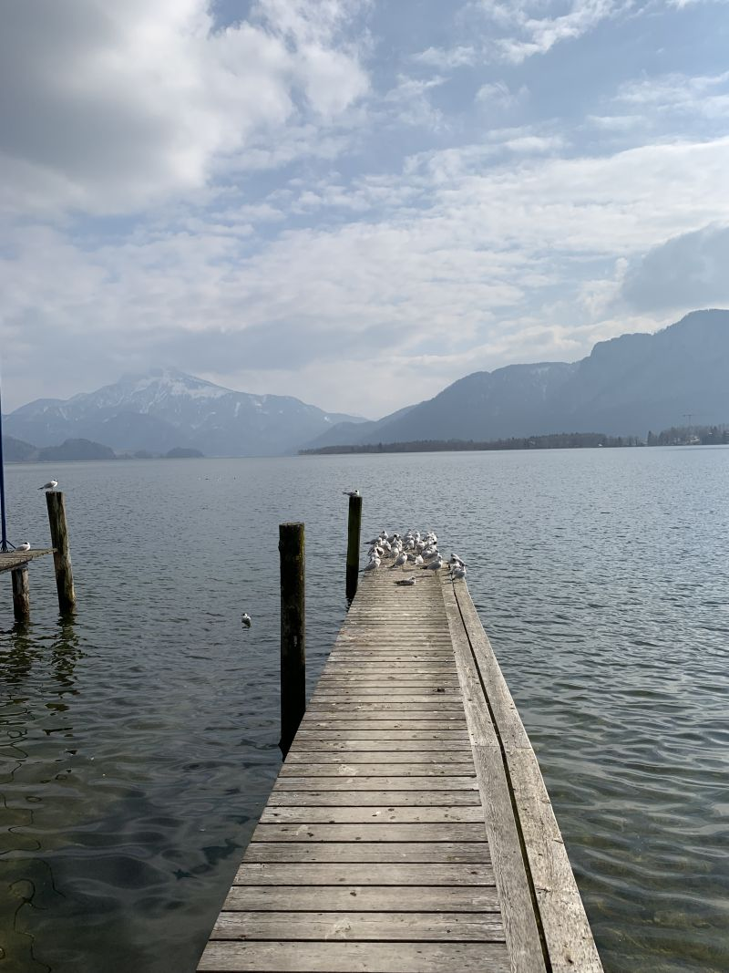
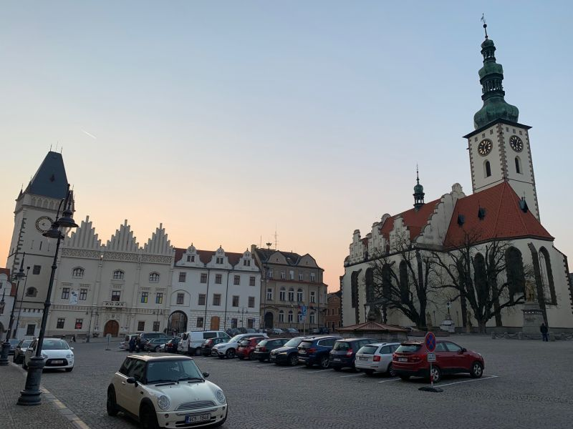
Výlety mimo Slovinska
Mondsee - Rakúsko
Tábor - Česko

Slide 18
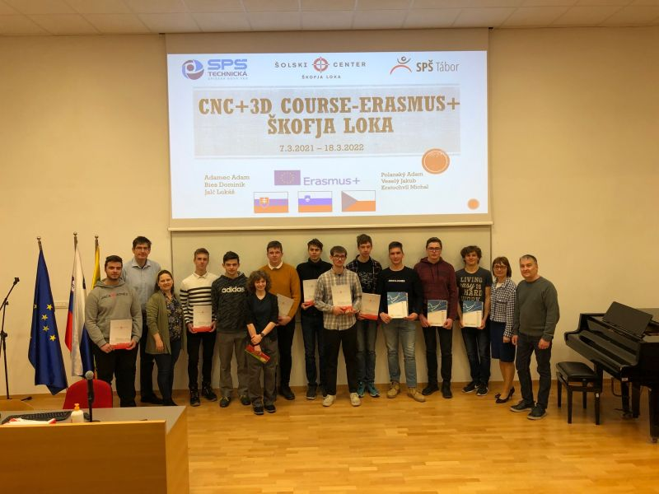
Odovzdávanie certifikátov

Slide 19
Poďakovanie
Tadej Gartner – koordinátor v Slovinsku
Monika Hodnická – pani zástupkyňa, koordinátorka na Slovensku
Mrs. Patricia Plučinská
Mrs. Stanislava Hudranová
Mr. Matjaž Luznar - mentor v CNC-CAD
Mr. Matej Praprotnik – mentor v 3D tlači
Mr. Iztok Basaj- mentor v 3D skenovani
Mr. Primož Šturm – mentor v CAM technologiach

Slide 20
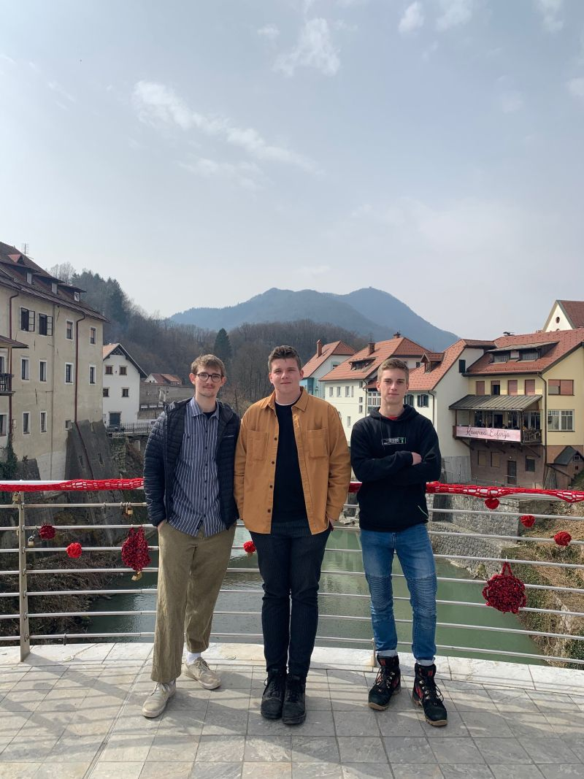
Ďakujeme za pozornosť
Fotky na snímkach 3 a 13 sú z internetu.
Fotky sú od všetkých zúčastnených na projekte.

